Slide 1
Η ΜΕΤΑΛΗΨΗ ΤΟΥ ΒΙΒΛΙΚΟΥ ΚΕΙΜΕΝΟΥ
Σ. Σ. ΔΕΣΠΟΤΗΣ
ΚΥΠΡΟΣ 2020
Διασκευή Παρουσιάσεων: Αικ. Τσαλαμπούνη Η πρόσληψη της Καινής Διαθήκης στη λογοτεχνία και την τέχνη
https://opencourses.auth.gr/modules/document/index.php?course=OCRS461&openDir=/560a41fbN6Rg

Slide 2
Η ιστορικοκριτική μέθοδος
*Η προσπάθεια ερμηνείας των βιβλικών κειμένων μέσα στο αρχικό ιστορικό τους πλαίσιο. Η ιστορικοκριτική μέθοδος διερευνά το πώς ένα κείμενο δημιουργήθηκε και ποιες ήταν οι προθέσεις και το μήνυμα του συγγραφέα του, ποιοι ήταν οι πρώτοι αναγνώστες του και ποιες ήταν οι συνθήκες δημιουργίας και πρώτης ανάγνωσής του.

Slide 3
Ασθενή Σημεία
1. Το φαινόμενο της «πεταλούδας» («του βατράχου»)
Το «δέντρο» και όχι το Δάσος
Στο βάθος του Πηγαδιού τελικά αντικρύζουμε τον «καθρέφτη» μας!

Slide 4
Προβλήματα Ιστορικοκριτική μέθοδος
–Αντικειμενικότητα: ο ερμηνευτής προσπαθεί να ανιχνεύσει το νόημα του κειμένου και δεν προβάλλει σε αυτό δικές του απόψεις
•Είναι όμως αυτό πραγματικά εφικτό; Είναι η Ιστορία μια Αποθήκη με γεγονότα μετρήσιμα, ανιχνεύσιμα; Ή η Ιστορία είναι ιστορία και αφήγηση, ένα γεγονός, μια κατασκευή;
•Μπορεί ο ερμηνευτής να διαβάσει το κείμενο απαλλαγμένος από τις δικές του προϋποθέσεις;
•Η σχετικότητα της ανθρώπινης υποκειμενικότητας επιτρέπει να εγκαταλείψουμε κάθε προσπάθεια για αυτήν;
•Αδυνατεί να εντοπίσει τις τάσεις και την ιδεολογία του κειμένου (Γυναίκα;)
•Δεν ενδιαφέρεται για την τελική μορφή του κειμένου (δέντρα κι όχι δάσος) Δε συζητά τη θεολογία του κειμένου (Βάτραχος)

Slide 5
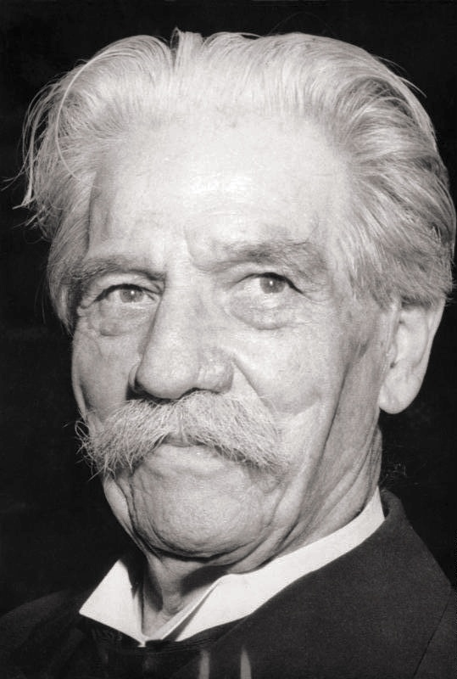
Ο ΙΗΣΟΥΣ
της Ιστορίας
Ο ΙΗΣΟΥΣ της
Ανάμνησης
Εν+θύμησης
(Προφορικότητα + Αφήγηση + Μνήμη)
Αλβέρτος Σβάιτσερ (1875 –1965

Slide 6
Τι είναι η θεωρία της πρόσληψης
Η θεωρία της πρόσληψης είναι η κριτική λογοτεχνική θεωρία, η οποία αναπτύχθηκε από τη δεκαετία του 1960 κι εξής και η οποία μεταθέτει το ενδιαφέρον από τον συγγραφέα και το κείμενο στον αναγνώστη.
Είναι επομένως μία παραλλαγή της θεωρίας της ανταπόκρισης του αναγνώστη(reader’s response).
Αμφισβήτηση της αυτοδυναμίας του συγγραφέα και του κειμένου
•Η βαρύτητα για την παραγωγή νοήματος μεταφέρεται στον αναγνώστη (περισσότερο ή λιγότερο ιστορικά οριζόμενο)
•Σημασία έχει το πώς ένα κείμενο προσλαμβάνεται ανάλογα με τον ορίζοντα των προσδοκιών του αναγνώστη. Ο δικός του ορίζοντας συναντά τον ορίζοντα του κειμένου
•Η έννοια του ορίζοντα: το σύνολο των πολιτιστικών κανόνων, υποθέσεων, κριτηρίων που διαμορφώνουν τον τρόπο με τον οποίο οι αναγνώστες αντιλαμβάνονται ένα κείμενο
•Τρεις βασικοί στόχοι: (α) κατανόηση, (β) εξήγηση, (γ) εφαρμογή
•Πολυσημία και ανοικτότητα του κειμένου

Slide 7
Hans Georg Gadamer Ιστορία της επίδρασης (Wirkungsgeschichte)
A. Αμφισβήτηση της σχέσης της μεθόδου με την αλήθεια
2.Η ερμηνευτική ως εμπειρία κι όχι ως μία μέθοδος κατά το πρότυπο της μεθοδολογίας των θετικών επιστημών
3.Η ερμηνεία ως προκατάληψη: ο αναγνώστης συναντά το κείμενο κουβαλώντας τις δικές του προκαταλήψεις (τον δικό του ορίζοντα)
4.Κατανόηση / ερμηνεία: η συνάντηση/σύντηξη του ορίζοντα του κειμένου με τον ορίζοντα του αναγνώστη (Horizontverschmelzung)
5.Κατανόηση: προσαρμογή του νοήματος του κειμένου στο παρόν του αναγνώστη
Διαμορφώνει τον τρόπο που κατανοούμε σήμερα το κείμενο-> η ερμηνευτική παράδοσή του επιδρά κάθε φορά που διαβάζουμε το κείμενο

Slide 8
Hans Robert Jauss Ιστορία της πρόσληψης (Rezeptionsgeschichte)
Εγκατάλειψη της γερμανικής ιδεαλιστικής θεώρησης της ιστορίας (η ιστορία βαίνει σε έναν σκοπό ή καθοδηγείται από κάποια ηθική αρχή – «αντικειμενικότητα» - η αφήγηση των γεγονότων ξεκινώντας από το τέλος της ιστορίας)
To σημείο αναφοράς είναι τώρα ο αναγνώστης

Slide 9
Η αισθητική τριάδα του Jauss Αισθητική της πρόσληψης / αναγνωστική θεωρία
•Παραγωγική αισθητική εμπειρία: «ποίηση»
Η απόλαυση από την αξιοποίηση των δημιουργικών μας ικανοτήτων
•Η πρόσληψη ως αισθητική εμπειρία: «αίσθηση»
•Η επικοινωνιακή αισθητική εμπειρία: «κάθαρση» (ταύτιση με ήρωα)
•Συμμετοχική
•Αγιαστική (θαυμασμό)
Συμπαθητική (έλεος, συμπόνια)
•Καθαρσιακή (εσωτερική απελευθέρωση μέσω κωμικού ή αναστάτωση)
•Ειρωνική (αποξένωση / απομάκρυνση από τα πρόσωπα)

Slide 10
Αισθητική της πρόσληψης / αναγνωστική θεωρία
Θεωρίες της λογοτεχνίας από την πλευρά του αναγνώστη
•Η λογοτεχνία ως διαλεκτική διαδικασία παραγωγής και πρόσληψης
•Το προσλαμβάνον υποκείμενο τίθεται στο επίκεντρο
•Αισθητική διάσταση: ήδη κατά την πρώτη ανάγνωση ο αναγνώστης πιστοποιεί την αισθητική του αξία συγκρίνοντας το με άλλα διαβάσματα του
•Ιστορική διάσταση: η ερμηνεία του πρώτου αναγνώστη μπορεί να εμπλουτιστεί από γενιά σε γενιά (αλυσίδα διαδοχικών προσλήψεων)
•Η παράδοση επανεξετάζεται συνεχώς υπό το φως της πρόσληψης των έργων κάτω από συγκεκριμένες ιστορικές συνθήκες
•Ο διαμεσολαβητικός χαρακτήρας της λογοτεχνίας μεταξύ παρελθόντος και παρόντος

Slide 11
Wolfgang Iser: αναγνωστική ανταπόκριση
Μικρόκοσμος της ανταπόκρισης. Η ουσία του Κειμένου βρίσκεται στο Γίγνεσθαι !!!
Πώς και κάτω από ποιες συνθήκες ένα κείμενο που δεν είναι «σταθερό» αποκτά ζωή - νόημα από και για τον αναγνώστη;
Το λογοτεχνικό έργο + Νόημα: συνδυασμός / συγχώνευση του κειμένου (δομή) και της υποκειμενικότητας του αναγνώστη
Ο υπονοούμενος αναγνώστης (υπερβατικό μοντέλο): ο αναγνώστης που συγκεντρώνει όλες τις αναγκαίες προϋποθέσεις προκειμένου ένα λογοτεχνικό έργο να προκαλέσει εντύπωση
Διαφορετικός από τον πραγματικό αναγνώστη
Η ίδια η δομή του κειμένου (!!!) προοικονομεί την παρουσία του υπονοούμενου αναγνώστη
Βίβλος - ????

Slide 12
Η διαδικασία της ανάγνωσης
Κατά την ανάγνωση ο αναγνώστης αξιολογεί τα γεγονότα με σχέση με τις προσδοκίες για το μέλλον και σε σύγκριση με το υπόβαθρο του παρελθόντος
•Μια απροσδόκητη κειμενική κατάσταση -> νέα σημασία στα ήδη διαδραματισθέντα
•Ο αναγνώστης ταξιδεύει στο κείμενο αναζητώντας τις αλληλοσυνδεόμενες προοπτικές του
•Οι συσχετισμοί οδηγούν στην παραγωγή του νοήματος
•Η παραγωγή εικόνων – σύλληψη εννοιών -> παραγωγή νοήματος
•Το νόημα δεν είναι ποτέ ακριβώς το ίδιο, όπως και το Κείμενο: Τι υπάρχει σταθερό??

Slide 13
Η εξαφάνιση του κειμένου : S. Fish
Stanley Fish, Is There a Text in This Class? The Authority of Interpretive Communities, 1980
•Το βάρος της ερμηνείας στον αναγνώστη
•Δεν υπάρχουν διυποκειμενικές δομές – μόνο συμβάσεις στις οποίες έχει συμφωνήσει η ερμηνευτική κοινότητα
•Τα πάντα στην ερμηνεία εξαρτώνται από το τι φέρνει ο αναγνώστης στο κείμενο
•Όμως μήπως αυτές οι συμβάσεις είναι ένα ακόμη κατασκεύασμα;
•Κι αυτό που ελέγχει τις συμβάσεις μας μήπως είναι τελικά σταθερό;

Slide 14
Μοντέλα πρόσληψης
* «Κυριαρχική ανάγνωση»: ο αναγνώστης αποδέχεται τον κώδικα του κειμένου και τον αναπαράγει
•«Διαπραγματεύσιμη ανάγνωση»: ο αναγνώστης δέχεται τον κώδικα του κειμένου εν μέρει, κάποιες φορές όμως αντιστέκεται και τον διαμορφώνει με τέτοιον τρόπο ώστε να ταιριάζει στις δικές τους εμπειρίες
•«Ανάγνωση της αντίστασης»: ο αναγνώστης αντιστέκεται στον κώδικα νοήματος του κειμένου, τον απορρίπτει και προτείνει έναν νέο εναλλακτικό

Slide 15
Το συνεχές της θεωρίας της πρόσληψης
Ψυχολογικές / υποκειμενικές προσεγγίσεις: προσωπικές κι ιδιαίτερες εμπειρίες ανάγνωσης μεμονωμένων - μέσων αναγνωστών (Norma Holland, David Bleich)
•Αμφίδρομες / φαινομενολογικές προσεγγίσεις. Ισορροπία μεταξύ του ρόλου του κειμένου και του ρόλου του αναγνώστη(Wolfgang Iser, Wayne Booth)
•Κοινωνικές / στρουκτουραλιστικές αναγνώσεις .Έμφαση στην κοινωνική θέση των αναγνωστών και των συμβάσεων στην ερμηνευτική κοινότητα που ανήκουν (Stanley Fish, Seymour Chatman, Hans Robert Jauss)

Slide 16
Πρόσληψη, ανταπόκριση, επίδραση
Πρόσληψη: η πραγμάτωση του κειμένου από τον αναγνώστη
•Ανταπόκριση: αυτό που προκαλεί η δομή του κειμένου κατά τη διαδικασία της ανάγνωσης
•Η πρόσληψη μπορεί να αναφέρεται στην εντύπωση / επίδραση που προκαλεί ένα κείμενο στον αναγνώστη
•Η πρόσληψη μπορεί να αναφέρεται στην απάντηση / αντίδραση του αναγνώστη προς το κείμενο

Slide 17
Tα τρία βασικά ερωτήματα
(1) Η ανάγνωση είναι προσωπική ή κοινωνική εμπειρία;
(2) Τι κυριαρχεί στην εμπειρία της ανάγνωσης: το κείμενο ή ο αναγνώστης;
(3) Ποιος είναι ο αναγνώστης: ο έμπειρος ή ο απλός αναγνώστης;

Slide 18
Μία πρόταση συνάντησης 2/2
G. Aicheleet al., “An Elephant in the Room: Historical-Critical and Postmodern Interpretations of the Bible,” JBL 128/2 (2009): 383-404
•Σημεία συνεργασίας:
•Η ιστορία του κειμένου
•Διακειμενικότητα
•Ιδεολογία και μετάφραση
•Ο συγγραφέας κι οι προθέσεις του
•Η σημασία του κανόνα

Slide 19
Ακροάματα + Μετάληψη 1
Θα ήταν ορθότερο, όμως, εάν, αντί να γίνεται λόγος μόνο για ανάγνωση των κειμένων, δινόταν έμφαση στην ακρόαση αυτών.
Ο Michael von Albrecht, Ιστορία της Ρωμαϊκής Λογοτεχνίας Β΄ 2014 σημειώνει τα εξής: Ο αναγνώστης δεν πρέπει να αντιμετωπίζει απλώς και μόνον ως παρατηρητής το κείμενο, αλλά χρησιμοποιώντας την ακοή του εμπλέκεται σε μια διαδικασία επικοινωνίας με το κείμενο και έτσι εκτίθεται στην άμεση επιδρασή του. Επομένως το βιβλίο έχει διαφορετική λειτουργία απ’ ό,τι σήμερα: δεν ταυτίζεται με το κείμενο αλλά μόνο ένα βοηθητικό μέσο προκειμένου να πάρει το κείμενο σάρκα και οστά κατά την απαγγελία.

Slide 20
Ακροάματα + Μετάληψη 2
Πραγματικά τα Ευαγγέλια γράφτηκαν για να ακουσθούν ΩΣ ΕΝΙΑΙΑ ΣΥΝΟΛΑ κατά τη διάρκεια της λατρευτικής Σύναξης την Κυριακή ημέρα μέσα σε ένα κλίμα εσχατολογικού ενθουσιασμού, ενεργούς ανάμνησης των έργων της θείας Οικονομίας και αναμονής του Ιησού.
Καύση και Κατάνυξη:

Slide 21
Ακροάματα + Μετάληψη 2
Πραγματικά τα Ευαγγέλια γράφτηκαν για να ακουσθούν ΩΣ ΕΝΙΑΙΑ ΣΥΝΟΛΑ κατά τη διάρκεια της λατρευτικής Σύναξης την Κυριακή ημέρα μέσα σε ένα κλίμα εσχατολογικού ενθουσιασμού, ενεργούς ανάμνησης των έργων της θείας Οικονομίας και αναμονής του Ιησού.
Καύση και Κατάνυξη:

Slide 22
Ακροάματα + Μετάληψη 2
Βυζαντινή Μουσική Πάρτα
Πρό(σ)Κληση Γάμου

Slide 23
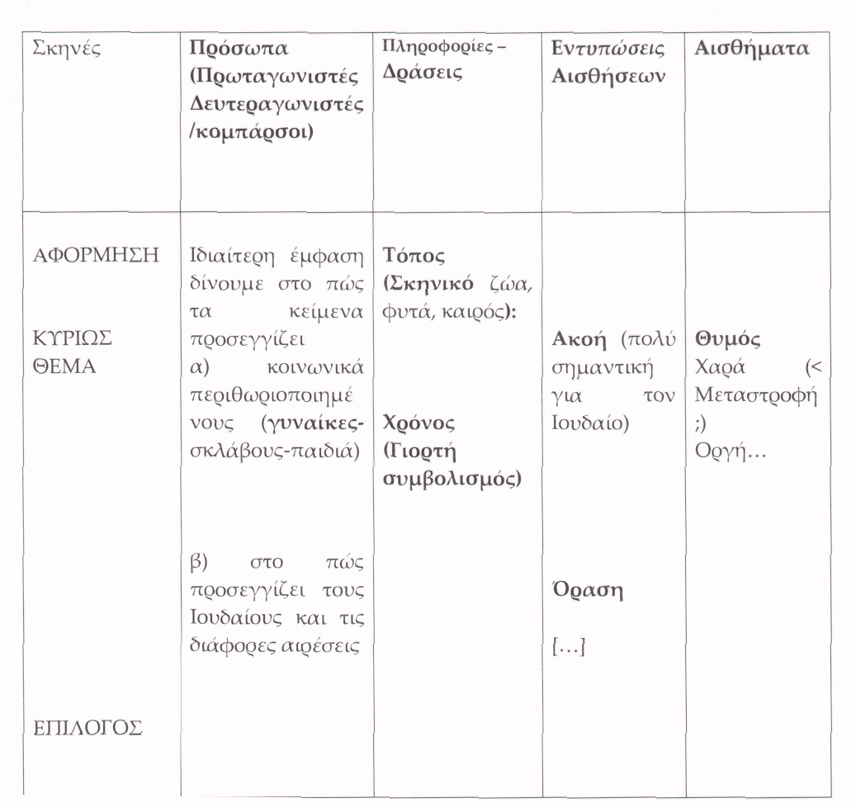
Ακροάματα + Μετάληψη 2

Slide 24
Παράδειγμα: Η ΜΕΤΑΜΟΡΦΩΣΗ
Η κυκλική δομή της περικοπής 9, 1-29 έχει ως εξής:
α. Εισαγωγή στ. 1-2α
β. Μεταμόρφωση στ. 2β-3
γ. Ηλίας και Μωυσής στ. 4
δ. Η αντίδραση του Πέτρου στ. 5-6
ε. θεϊκή παρουσία και φωνή στ. 7
δ’. αντίδραση των μαθητών στ. 8-9
γ’ . Επανερχόμενος Ηλίας στ. 11-13
β’ . O παραμορφωμένος νέος στ. 14-27
α’. Eπίλογος στ. 28-29

Slide 25
Παράδειγμα: Η ΜΕΤΑΜΟΡΦΩΣΗ 2
(Καὶ μετὰ ἡμέρας ἓξ) παραλαμβάνει ὁ Ἰησοῦς
τὸν Πέτρον καὶ τὸν Ἰάκωβον καὶ τὸν Ἰωάννην͵
(καὶ) ἀναφέρει αὐτοὺς εἰς ὄρος ὑψηλὸν (κατ΄ ἰδίαν μόνους).
καὶ μετεμορφώθη (ἔμπροσθεν αὐτῶν)͵
καὶ τὰ ἱμάτια αὐτοῦ ἐγένετο στίλβοντα λευκὰ (λίαν)
οἷα γναφεὺς ἐπὶ τῆς γῆς οὐ δύναται οὕτως λευκᾶναι.
καὶ ὤφθη αὐτοῖς Ἠλίας σὺν Μωϋσεῖ͵
καὶ ἦσαν συλλαλοῦντες τῷ Ἰησοῦ.
καὶ ἀποκριθεὶς ὁ Πέτρος λέγει τῷ Ἰησοῦ͵
Ραββί͵ καλόν ἐστιν ἡμᾶς ὧδε εἶναι͵
καὶ ποιήσωμεν τρεῖς σκηνάς͵
σοὶ μίαν καὶ Μωϋσεῖ μίαν καὶ Ἠλίᾳ μίαν.
οὐ γὰρ ᾔδει τί ἀποκριθῇ͵ ἔκφοβοι γὰρ ἐγένοντο.
καὶ ἐγένετο νεφέλη ἐπισκιάζουσα αὐτοῖς͵

Slide 26
Κείμενα Ακροάματα
Μνήμη
* Προφορικότητα
* Αφήγηση

Slide 27
Lukas als …..
Geschichtsschreiber
Arzt
C. Goddard schrieb einmal, dass „das Schicksal der Welt weniger von den verlorenen und gewonnenen Schlachten bestimmt wird als von den Geschichten, die sie liebt und an die sie glaubt“. Tatsächlich haben Geschichten den Glauben von Individuen und Gemeinschaften seit Beginn der Zivilisation geprägt. Sie haben die Menschen entweder zum Handeln bewegt oder daran gehindert und damit die Wahrnehmung der Geschichte der Menschen maßgeblich mitgeprägt. Geschichten haben manchmal dazu gedient, die Verbindungen zwischen Gemeinschaften zu festigen, oder sie wurden dazu benutzt, ideologische Anreize gegen sie zu setzen. https://www.bibleinterp.com/articles/2018/07/toc428017.shtml
Ricœur beschreibt das Leben eines Menschen als „Gewebe erzählter Geschichten“, die identitätsstiftende Bedeutung haben (Ricœur, 1991, 396). Dies sind neben selbst erlebten Geschichten auch Erzählungen, die unser Welt- und Menschenbild konturieren.
Interaktivität zwischen Krankenhaus und Theater (Katharsis) (vgl. Sacred Tales Aristides)
Interaktive Dramatische Erzählungen in denen eine metaphorische Spannung durch die jeweiligen Figurenkonstellation und szenische Abfolge erzeugt wird.
Die Hörer wird in einer metaphorischen Prozess entwickelt. Die Geschichte der Wirklichen mit der Geschichte des Möglichen (rhetorisch argumentativ wie auch poetisch – performativ).

Slide 28

Λατινικός Σταυρός σε κόκκινο χρώμα πάνω από θήραμα από τη νοτιοϊσπανική σπηλιά Πηλέτα (Όψιμη Παλαιολιθική Περίοδος 40.000-12.000 π.Χ.)

Slide 29
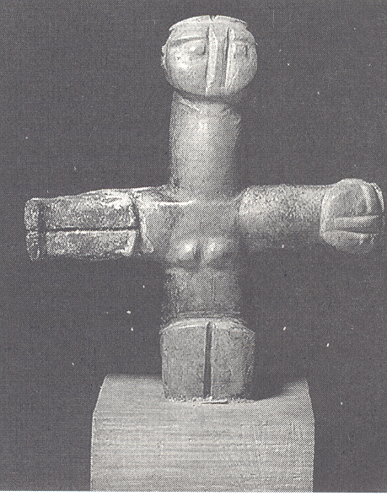
‘Μητρικός’ Σταυρός ως περιδέραιο (Κύπρος 3000π.Χ.)

Slide 30
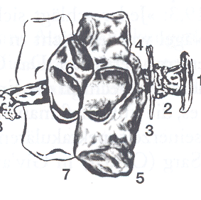
Το 1968 ανακαλύφθηκαν σε σαρκοφάγο (Ossuar) στο Giy'at ha-Mivtar της Ιερουσαλήμ τα υπολείμματα ενός 25-30χρονου εσταυρωμένου από το πρώτο ήμισυ του 1^{ου} αι. μ. Χ. Το όνομά του ήταν Jehochanon. Στην παραπάνω απεικόνιση διακρίνεται το μήκους 11 εκατ. καρφί να έχει διαπεράσει το πόδι του

Slide 31
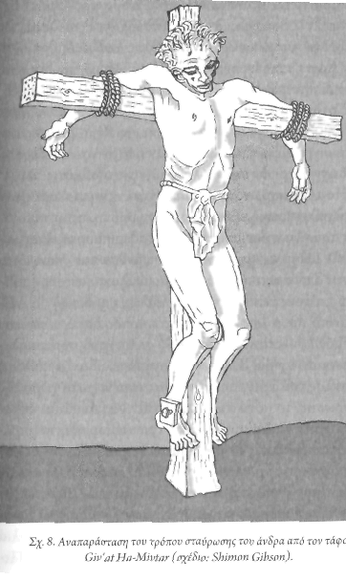

Slide 32
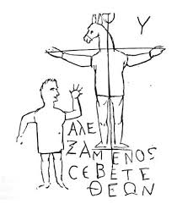
Τη λατρεία του εσταυρωμένου Ναζωραίου εκφράζει ένα γελοιογραφικό ακιδογράφημα (grafiti) που αναπαριστά τον Ιησού ως εσταυρωμένο ιπποκέφαλο και τη σημείωση ‘ΑΛΕΞΑΜΕΝΟΣ ΣΕΒΕΤΕ ΘΕΟΝ’. Βρέθηκε στα ανάκτορα του Παλατίνου λόφου της Ρώμης σε κτήριο στρατωνισμού της ανακτορικής φρουράς και χρονολογείται μετά το 200μ.Χ. Ο πιστός χριστιανός αναπαρίσταται ακριβώς με τη στάση που χαιρετούσε κάποιος στην αρχαιότητα ένα είδωλο. Το Υ στην κορυφή σημαίνει είτε τη φράση ΥΨΙΣΤΕ ή τις δύο οδούς (Μτ. 7, 13-14. Διδαχή) της Αρετής και της Κακίας, που παραπέμπει στο γνωστό νεοπυθαγόρειο μύθο του Πρόδικου σχετικά με τον έφηβο Ηρακλή. Αν η εσταυρωμένη μορφή είναι όνος (το κατεξοχήν σύμβολο του Άττιδος και του Διονύσου), τότε έχουμε μια μαρτυρία της αντιστοίχησης εκ μέρους των εθνικών της λατρείας του Ιησού με άλλες λατρείες γονιμότητας

Slide 33
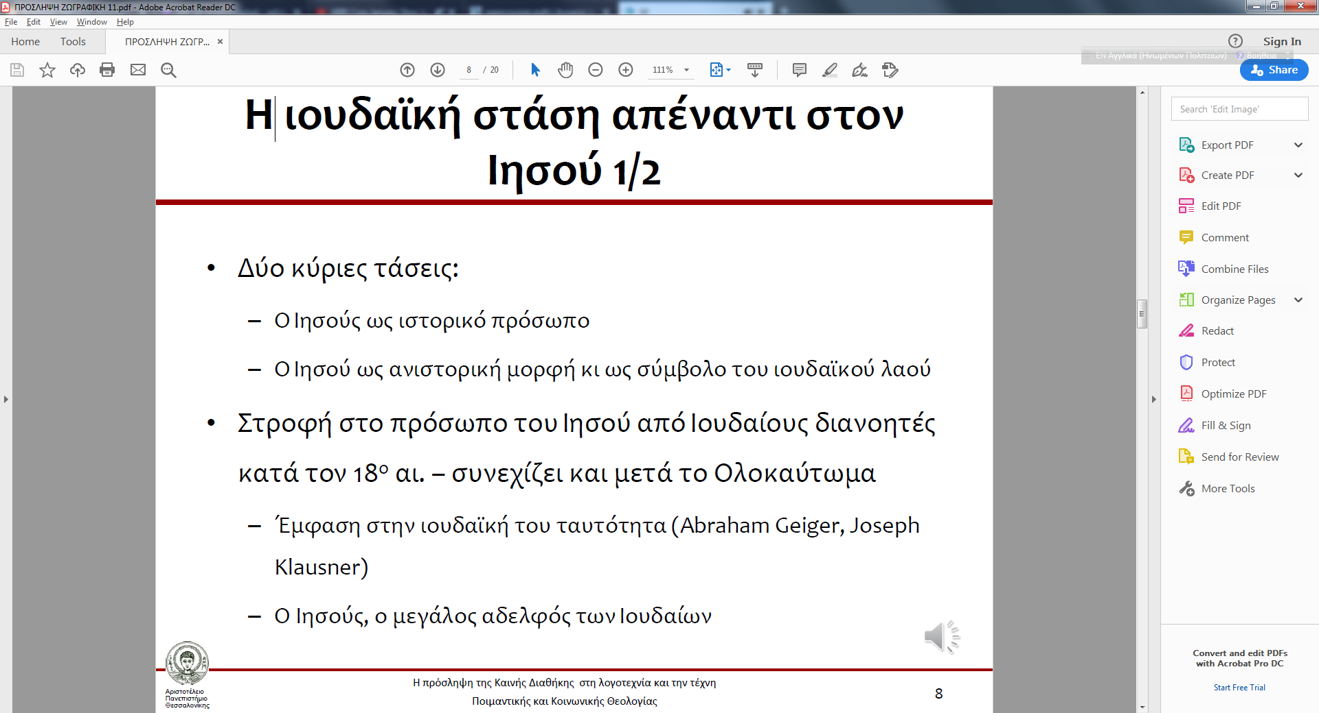

Slide 34
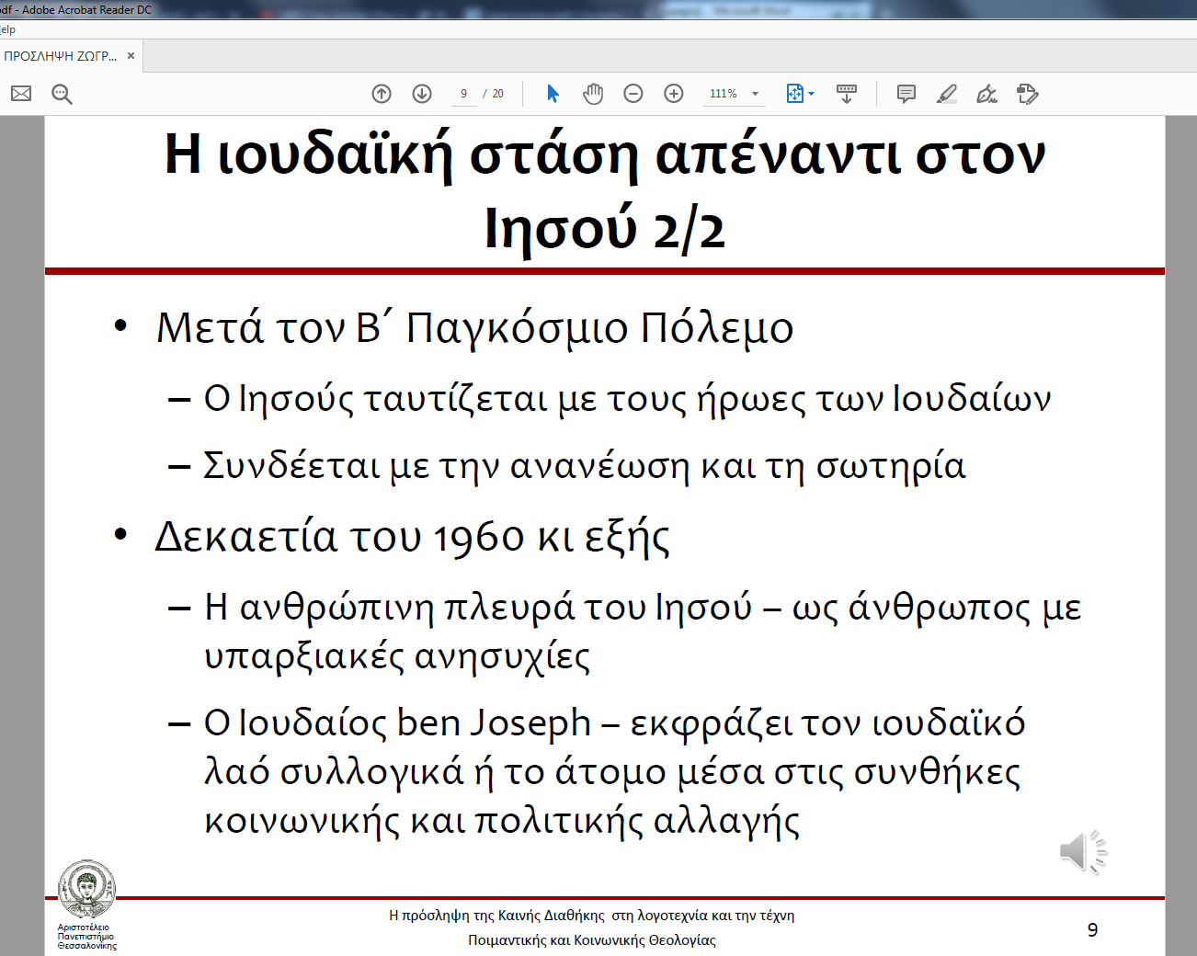

Slide 35
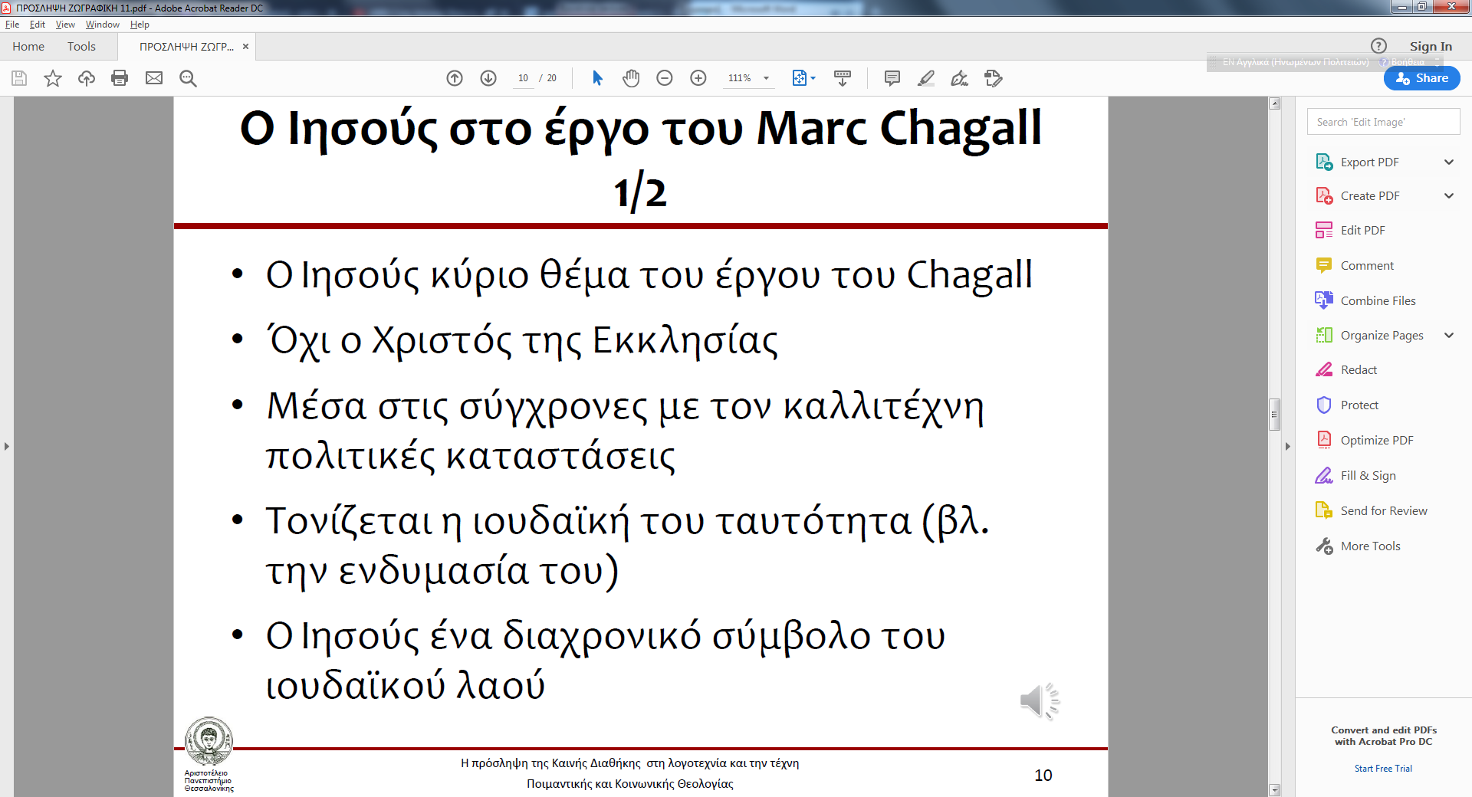

Slide 36
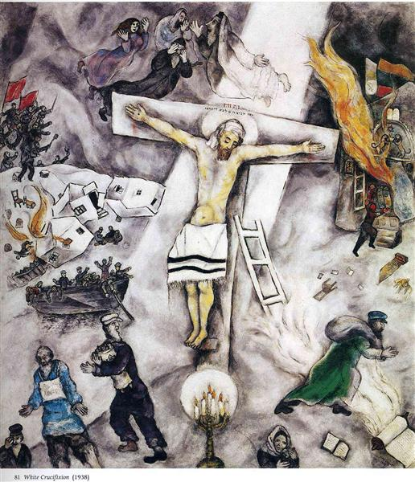
Η λευκή σταύρωση1/2

Slide 37
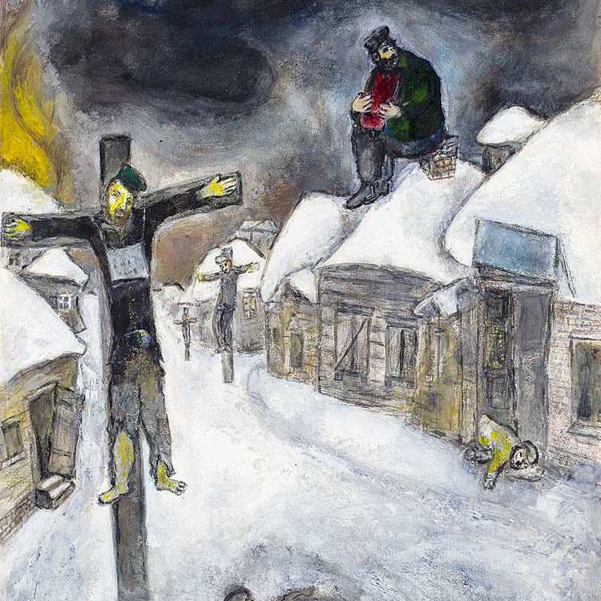

Slide 38
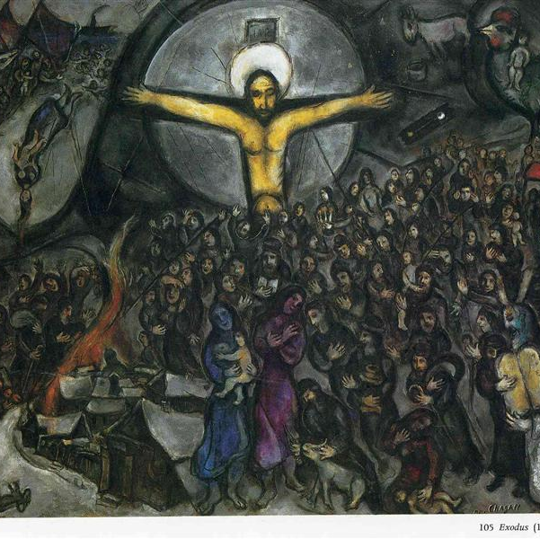

Slide 39
Lukas II
Lk 16,1-9: Der kluge Haushalter
Lk 16,19-31: Der Reiche
Hat einen schlechten Ruf, keine Freunde
Dann guter Ruf, gewonnene Freunde
Nutzt die Gelegenheit zum Wohle der anderen
Intelligente Verwen­dung der Güter
Beglückt Schuldner
Tut was, um aufge­nommen zu werden
Befolgt das Gesetz: nicht wuchern
Handelt noch zur rechten Zeit
Guter Ruf, viele Freunde (Feste)
Dann schlechter Ruf, keine Freunde
Nutzt alle Möglich­keiten nur für sich selbst
Schlechte Verwen­dung der Güter
Lazarus vegetiert und stirbt in totaler Armut
Kommt in die ewige Verdammnis
Hört nicht auf Gesetz und Propheten
Zu spät

